Slide 1



Estatística Industrial com R
Elisa Henning
30/11/2016

Slide 2
Agenda
Engenharia da Qualidade
Gráficos de Controle Univariados
  Gráficos de controle 𝑋 e 𝑅
  Gráficos de Controle para medidas individuais
  Gráficos de Controle para atributos
  Gráficos CUSUM e EWMA
  Análise de Capacidade de Processos
Gráficos de Controle Multivariados
Outros pacotes / Desenvolvimento de funções
Previsão de demanda – pacote forecast

Slide 3
Engenharia da Qualidade
Alunos de graduação
  Engenharia de Produção, Mecânica, Civil...
Aplicabilidade nas indústrias - Qualidade
  Monitorar cotas, medidas, peças defeituosas
  Certificação
  Exigências de clientes
Outras áreas
  Saúde
  Meio ambiente...

Slide 4
R PARA CONTROLE ESTATÍSTICO DA QUALIDADE
O Controle Estatístico da Qualidade é uma das importantes aplicações de engenharia. Para este tipo de aplicação o R dispõe de pacotes específicos.
Pacote qcc (Quality Control Charts)
Foi desenvolvido por SCRUCCA (2004), do Departamento de Ciências Estatísticas da Universitá degli Studi di Perugia, Itália. O autor teve a ideia de desenvolver um pacote computacional para proporcionar aos seus alunos de graduação uma ferramenta para a aprendizagem dos conceitos básicos de Controle Estatístico de Qualidade.
O Controle Estatístico da Qualidade é uma das importantes aplicações de engenharia. Para este tipo de aplicação o R dispõe de pacotes específicos.

Slide 5
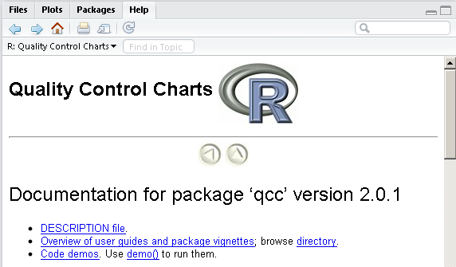
Pacote qcc
Scrucca, L. (2004), “qcc: An R package for quality control charting and statistical process control”, R News, 4(1), 11-17

Slide 6
R PARA CONTROLE ESTATÍSTICO DA QUALIDADE
O pacote qcc (Quality Control Charts) do R permite:
plotar gráficos de controle Shewhart para variáveis e atributos
desenhar Curvas Características de Operação
efetuar a Análise da Capacidade Processos
construir gráficos de Pareto
diagramas de Causa e Efeito
plotar Gráficos de Controle da Soma Acumulada (CUSUM) e
Média Móvel Exponencialmente Ponderada (EWMA).
Possui alguns conjuntos de dados da literatura da área, o que é importante do ponto de vista didático.

Slide 7
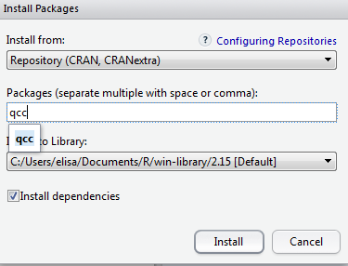
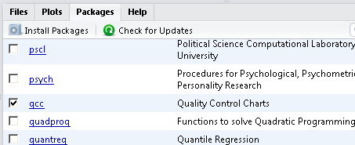
Instalar e baixar pacote

Slide 8
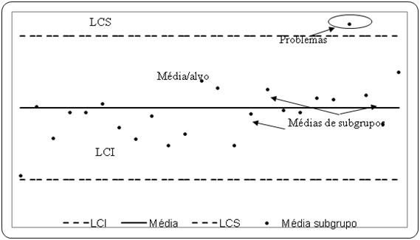
Visão geral
Variáveis e Atributos
  Variáveis: subgrupos e medidas individuais
Construção
  Fase I e Fase II
Desempenho
  ARL

Slide 9
Gráficos do tipo Shewhart
Gráfico de controle para médias
Gráfico de controle para amplitude e desvio padrão
Gráfico de controle para medidas individuais

Slide 10
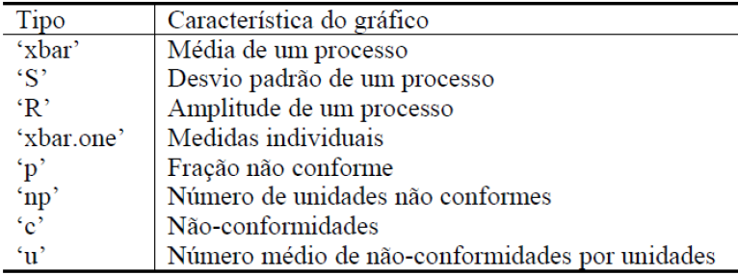
GRÁFICOS SHEWHART
Tipos de Gráfico de Controle da função qcc, parâmetro type
?qcc

Slide 11
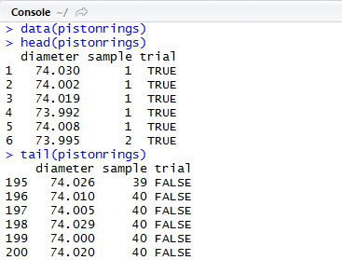
Exemplo 1 – Gráficos Shewhart
Conjunto de dados – Anéis de Pistão
Acessar o conjunto de dados
data(pistonrings)
head(pistonrings)
tail(pistonrings)
Fonte: Montgomery, D.C. (2005) Introduction to Statistical Quality Control, 5th ed. New York: John Wiley & Sons

Slide 12
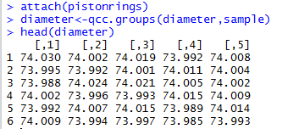
Subgrupos
> attach(pistonrings)
> diameter<-qcc.groups(diameter,sample)

Slide 13
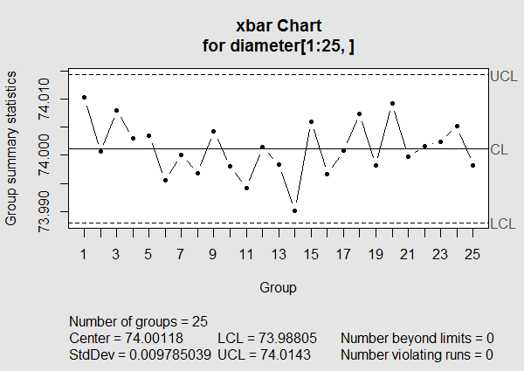
FASE 1: 25 amostras iniciais - $\overline{X}$
> qcc(diameter[1:25,],type="xbar")

Slide 14
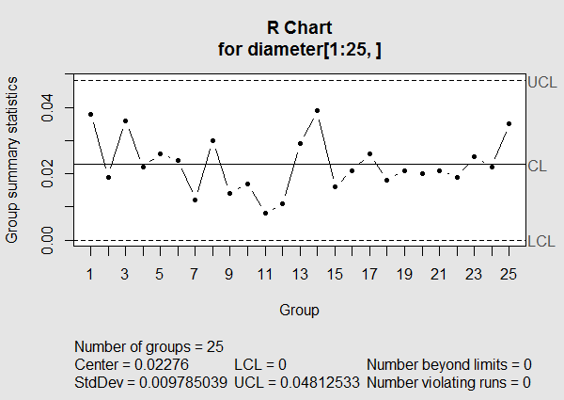
FASE 1: 25 amostras iniciais - Amplitude
> qcc(diameter[1:25,],type=“R")

Slide 15
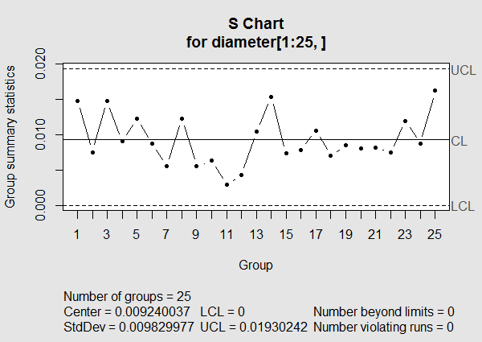
FASE 1: 25 amostras iniciais – S
> qcc(diameter[1:25,],type=“S")

Slide 16
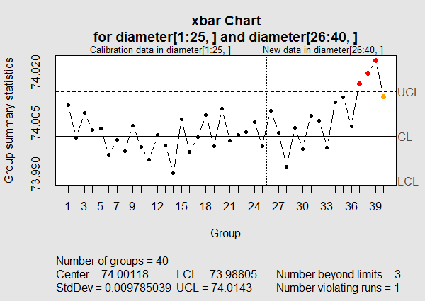
Fase 2: demais amostras - $\overline{X}$
> qcc(diameter[1:25,],type="xbar",newdata=diameter[26:40,])

Slide 17
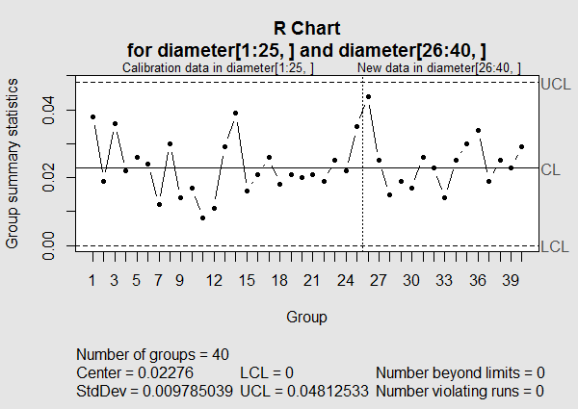
Fase 2: demais amostras - R
> qcc(diameter[1:25,],type=“R",newdata=diameter[26:40,])

Slide 18
Fase 2: demais amostras - S
> qcc(diameter[1:25,],type=“S",newdata=diameter[26:40,])

Slide 19
Exercício 1
LOTE | VALORES DE UMIDADE
1 | 10,42 | 10,61 | 10,54
2 | 10,98 | 10,27 | 10,50
3 | 10,61 | 10,52 | 10,67
4 | 10,69 | 10,80 | 10,39
5 | 10,20 | 10,30 | 10,72
6 | 10,57 | 10,46 | 10,50
7 | 10,44 | 10,29 | 9,86
8 | 10,20 | 10,29 | 10,41
9 | 10,46 | 10,76 | 10,74
10 | 10,11 | 10,33 | 10,98
Em uma fábrica foi definido que um parâmetro x seria monitorado por meio de testes de umidade em 10 lotes.
A especificação deste durante o processo é de 10% ± 0,5%.
Para monitorar e avaliar o processo, foram retiradas 3 amostras (n = 3) de cada lote, e os resultados obtidos estão indicados ao lado.

Slide 20
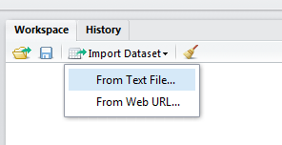
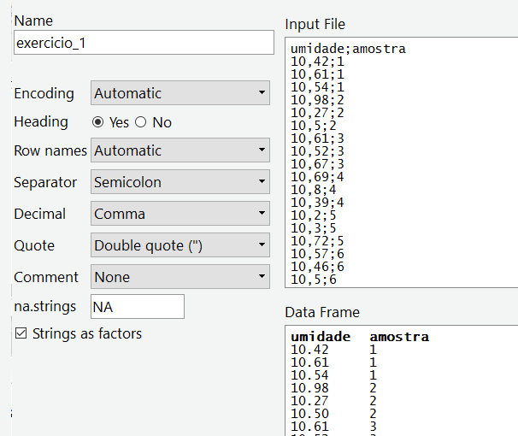
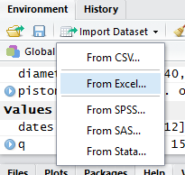
Importar os dados

Slide 21
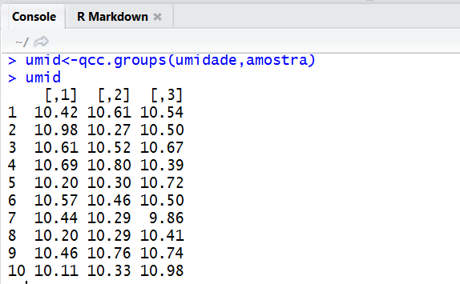
Gráficos para subgrupos - Agrupar as variáveis
head(exercicio_1)
attach(exercicio_1)
umid<-qcc.groups(umidade,amostra)

Slide 22
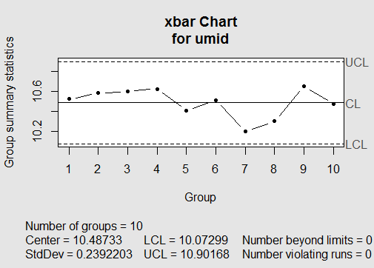
Construindo os gráficos

Slide 23
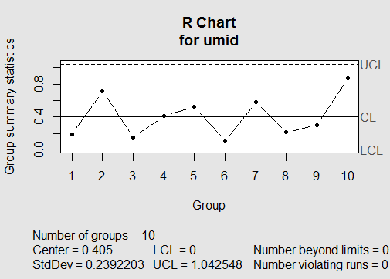
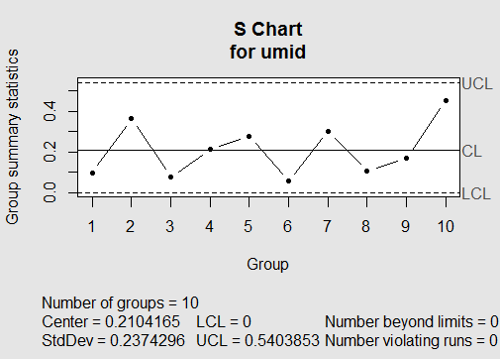
Construindo os gráficos

Slide 24
Exemplo 2 – Gráfico X - Medidas individuais
# viscosity data (Montgomery, pag. 242)
x <- c(33.75, 33.05, 34, 33.81, 33.46,
34.02, 33.68, 33.27, 33.49, 33.20,
33.62, 33.00, 33.54, 33.12, 33.84)
qcc(x, type="xbar.one")
qcc(x, type="xbar.one", std.dev = "SD")

Slide 25
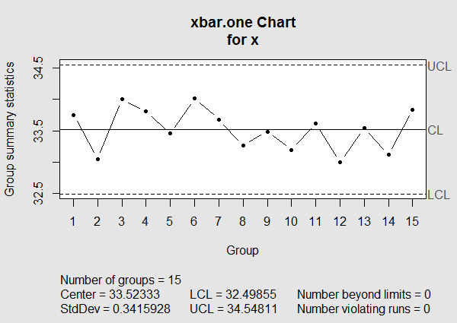

Slide 26
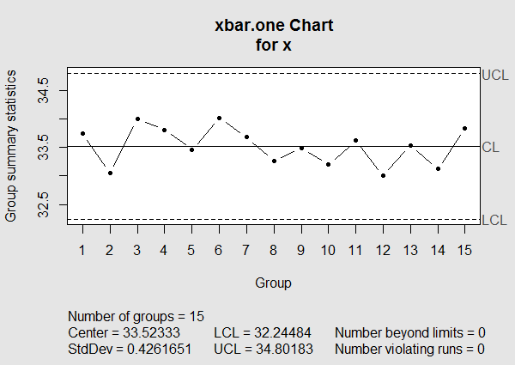

Slide 27
Exercício 2 – Medidas Individuais
O diâmetro de orifícios é medido em ordem consecutiva por um sensor automático. Os resultados da medição de 25 orifícios estão na tabela. Construir um gráfico de medidas individuais.
Fonte: Montgomery & Runger. Estatística Aplicada e Probabilidade para Engenheiros, 8a Edição. LTC

Slide 28
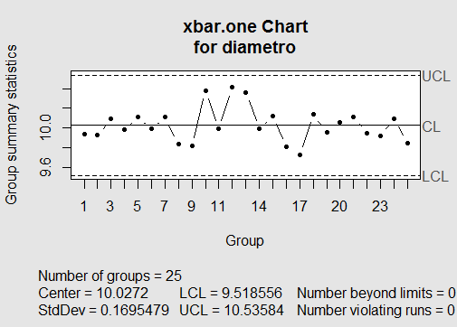
Exercício 2
head(exercicio_2)
attach(exercicio_2)
qcc(diametro,type="xbar.one")
detach(exercicio_2)

Slide 29

Gráficos para atributos
Fração não conforme ($p$), número de não conformes ($np$)
Não conformidades ($c$) e número médio de não conformidades por unidade ($u$)

Slide 30
Exemplo 3 – Gráfico p
Suco de laranja concentrado e congelado é embalado em latas de papelão. Essas embalagens são feitas enrolando-se o papelão e colocando um fundo de metal.
Pela inspeção dessas embalagens, pode-se determinar se, quando cheia, poderá vazar ao longo da junta lateral do papelão ou em volta da junta do fundo.
Tal embalagem, não conforme, tem uma vedação imprópria em alguma das junções.
Desejamos estabelecer um gráfico de controle para melhorar a fração de embalagens não conformes produzidas por essa máquina.
Fonte: Montgomery, D.C. (2005) Introduction to Statistical Quality Control, 5th ed. New York: John Wiley & Sons.

Slide 31
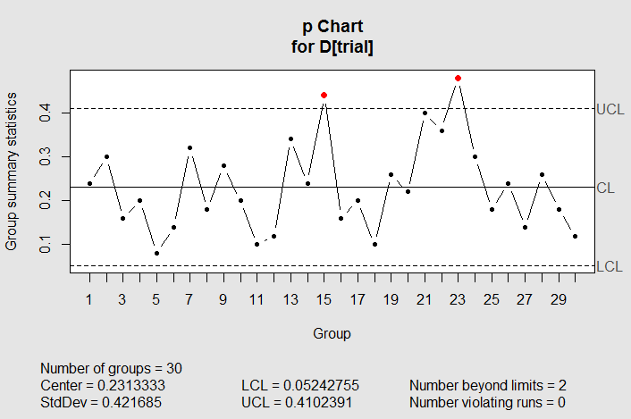
Gráfico p
data(orangejuice)
head(orangejuice)
attach(orangejuice)
qcc(D[trial], sizes=size[trial], type="p")

Slide 32
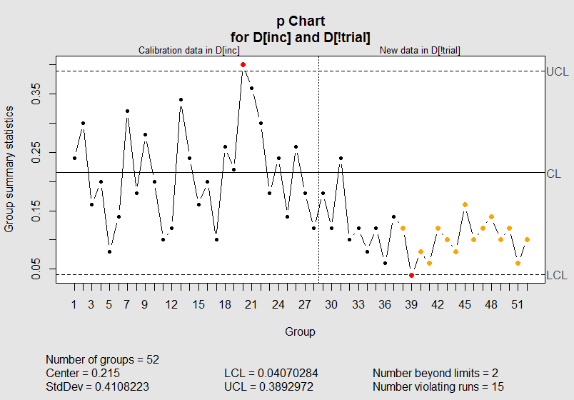
inc <- setdiff(which(trial), c(15,23))
q1 <- qcc(D[inc], sizes=size[inc], type="p")
qcc(D[inc], sizes=size[inc], type="p", newdata=D[!trial], newsizes=size[!trial])
detach(orangejuice)

Slide 33
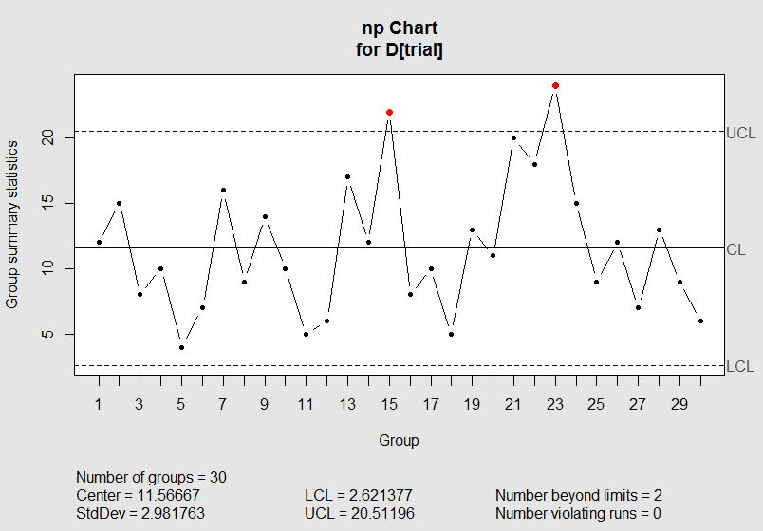
Gráfico np
qcc(D[trial], sizes=size[trial], type="np")

Slide 34
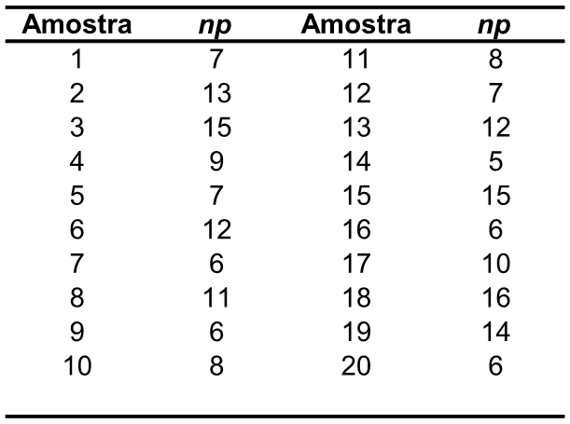
Exercício 3
Os dados da tabela abaixo representam o número de peças defeituosas observadas em amostras de 150 unidades de um produto manufaturado. Construir a carta np para os dados abaixo, em seguida a carta p.

Slide 35
Exercício 3
> head(exercicio_3)
tamanho d
1 100 21
2 100 25
3 100 16
4 100 30
5 100 15
6 100 17
attach(exercicio_3)
qcc(d,type="p",sizes=tamanho)
qcc(d,type="np",sizes=tamanho)
detach(exercicio_3)

Slide 36
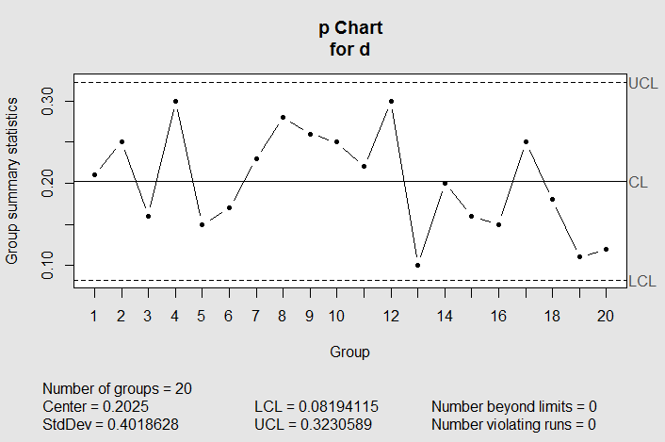
Exercício 3

Slide 37
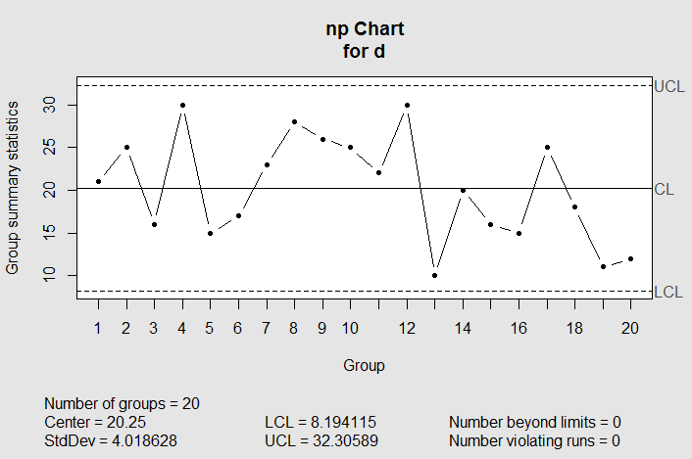
Exercício 3

Slide 38
Gráfico de controle para não conformidades – c
Exemplo 4
Temos 26 amostras sucessivas de 100 placas de circuitos impressos.
Dados sobre o número de não conformidades em amostras de 100 placas de circuito impresso
Fonte: Montgomery, D.C. (2005) Introduction to Statistical Quality Control, 5th ed. New York: John Wiley & Sons.

Slide 39
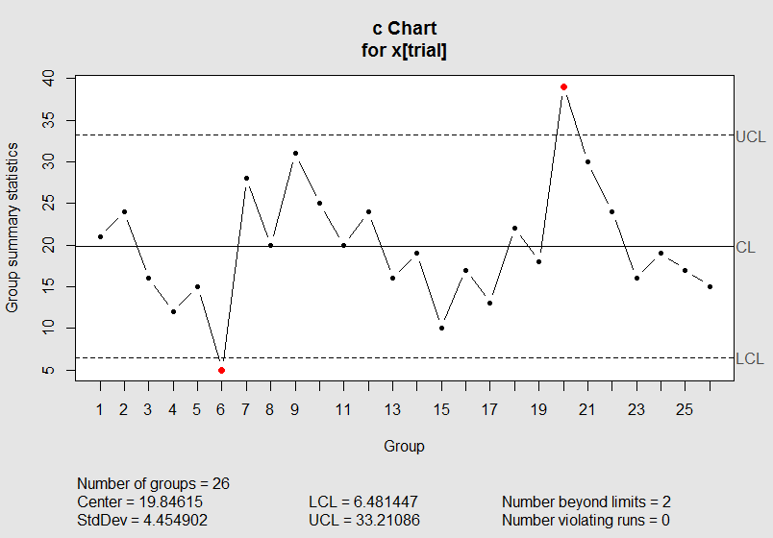
Gráfico c
Gráfico c – fase I
data(circuit)
attach(circuit)
qcc(x[trial], sizes=size[trial], type="c")

Slide 40
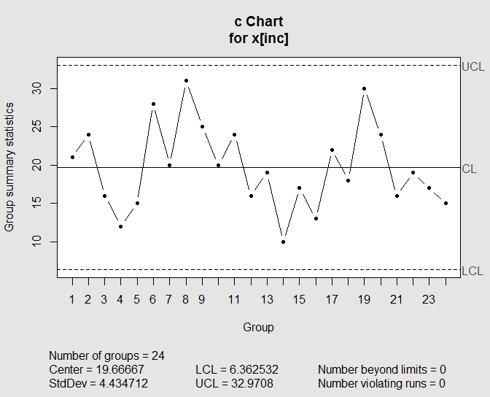
Gráfico c
Gráfico c – fase I
remove amostras fora de controle estatístico
inc <- setdiff(which(trial), c(6,20))
qcc(x[inc], sizes=size[inc], type="c")

Slide 41
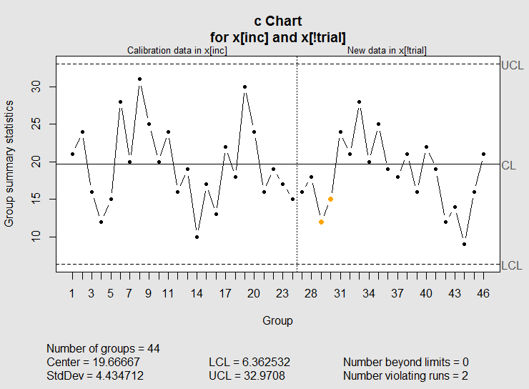
Gráfico c – fases I e II
> qcc(x[inc], sizes=size[inc], type="c", newdata=x[!trial], newsizes=size[!trial], newlabels=which(!trial))

Slide 42
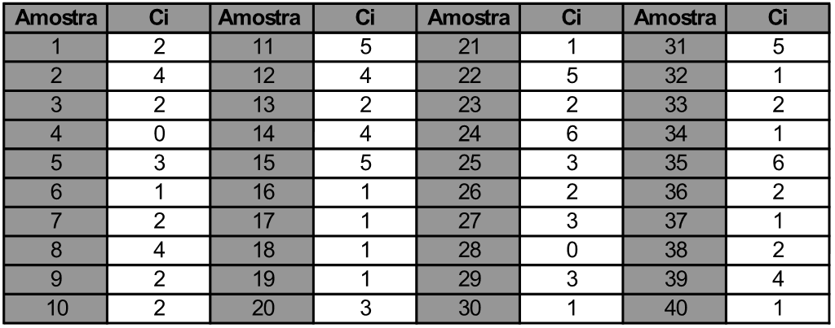
Exercício 4
O número de não-conformidades observadas em 40 amostras (subgrupos) de cinco produtos. Construir a carta c.

Slide 43
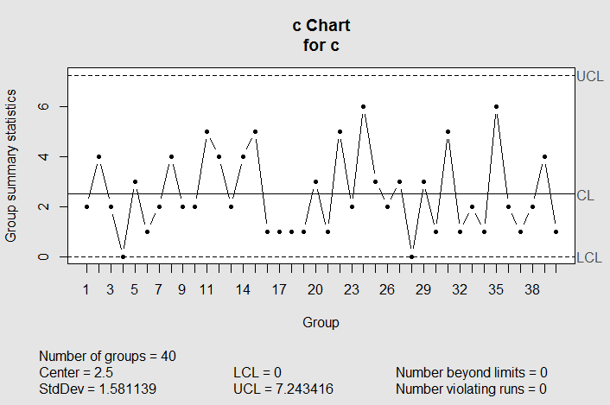
Gráfico c
attach(exercicio_4)
head(exercicio_4)
qcc(c,type="c",sizes=tamanho)
detach(exercicio_4)

Slide 44
Gráfico de controle para defeitos por unidade - u
Exemplo 5
Em uma empresa a cada hora cinco placas de circuito impresso são selecionadas e inspecionada para finalidade de controle de processo. O número de defeitos em cada amostra é anotado. Vamos construir um gráfico U para os dados deste problema.
Fonte: Montgomery & Runger. Estatística Aplicada e Probabilidade para Engenheiros, 8a Edição. LTC

Slide 45
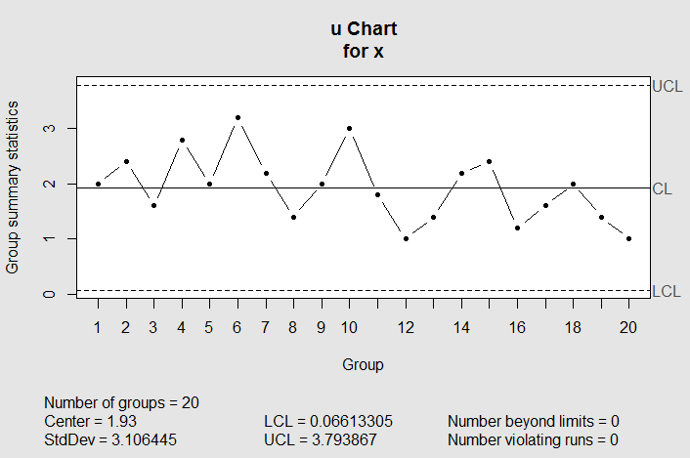
Gráfico c
Gráfico u
data(pcmanufact)
attach(pcmanufact)
qcc(x, sizes=size, type="u")
detach(pcmanufact)

Slide 46
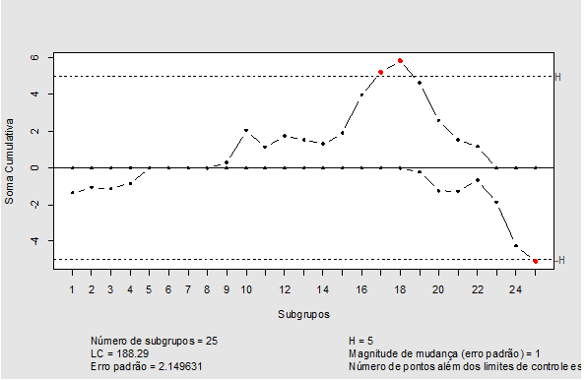
Gráfico de Soma Acumulada – CUSUM
cusum(data, sizes, center, std.dev, decision.interval = 5, se.shift = 1, data.name, labels, newdata, newsizes, newlabels, plot = TRUE, ...)

Slide 47
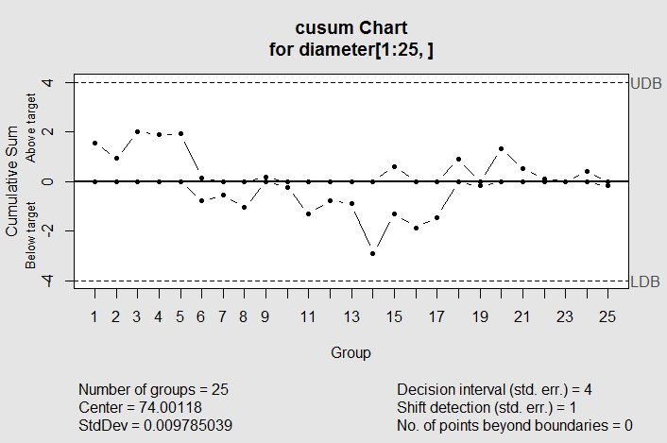
Exemplo 6 - Gráfico CUSUM
data(pistonrings)
attach(pistonrings)
diameter <- qcc.groups(diameter, sample)
q <- cusum(diameter[1:25,],decision.interval =4,se.shift=1)

Slide 48
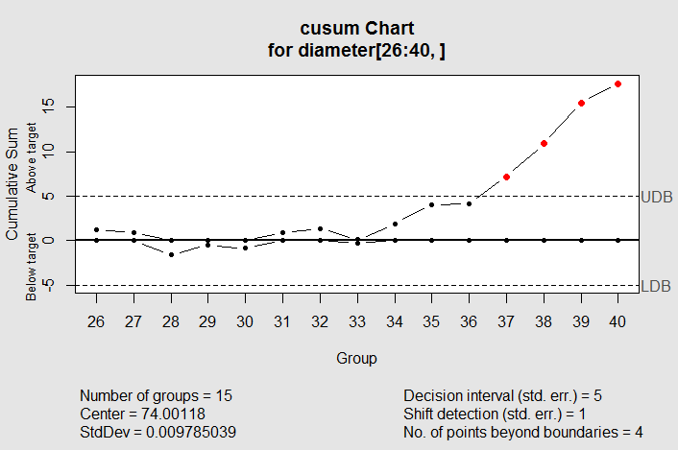
Exemplo 6 – CUSUM
summary(q)
q <- cusum(diameter[1:25,],newdata=diameter[26:40,])
summary(q)
plot(q, chart.all=FALSE)

Slide 49
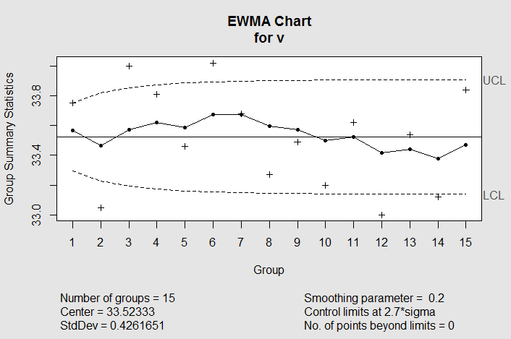
Gráfico de Média Móvel Exponencialmente
Ponderada EWMA - Exemplo 7
v <- c(33.75, 33.05, 34, 33.81, 33.46, 34.02, 33.68, 33.27, 33.49, 33.20,33.62, 33.00, 33.54, 33.12, 33.84)
q <- ewma(v, lambda=0.2, nsigmas=2.7)

Slide 50
Análise da Capacidade de Processos

Slide 51
Análise da Capacidade de Processos
process.capability(object,
spec.limits, target, std.dev, nsigmas, confidence.level = 0.95, ...)
Objeto – “gráfico de controle”
Spec.limits – limites de especificação

Slide 52
Exemplo 8
data(pistonrings)
attach(pistonrings)
diameter <- qcc.groups(diameter, sample)
q1<- qcc(diameter[1:25,], type="xbar", nsigmas=3, plot=FALSE)
process.capability(q,spec.limits=c(73.95,74.05)) process.capability(q, spec.limits=c(73.95,74.05), target=74.02)

Slide 53
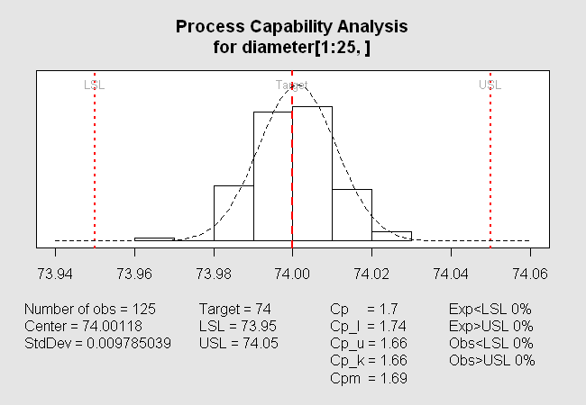
Exemplo 8

Slide 54
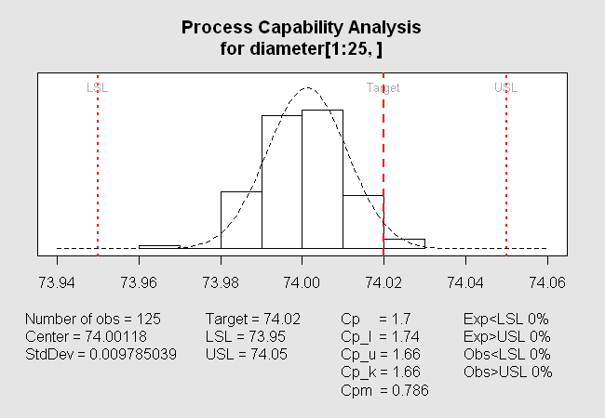

Slide 55
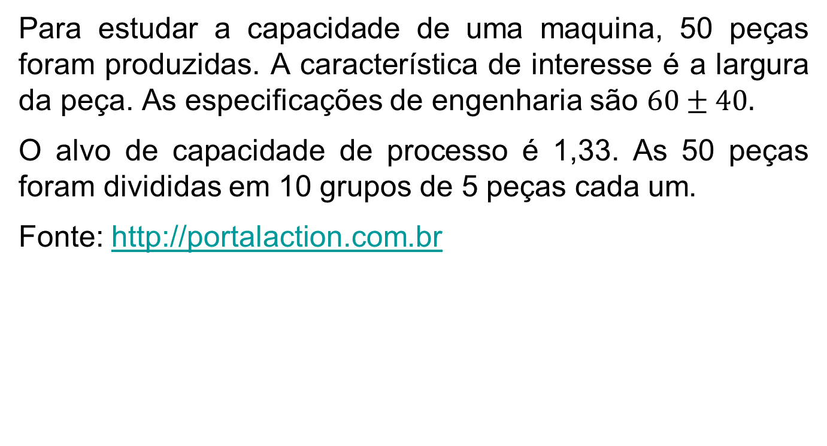
Exercício 8
Para estudar a capacidade de uma maquina, 50 peças foram produzidas. A característica de interesse é a largura da peça. As especificações de engenharia são $60±40.$
O alvo de capacidade de processo é 1,33. As 50 peças foram divididas em 10 grupos de 5 peças cada um.
Fonte: http://portalaction.com.br

Slide 56
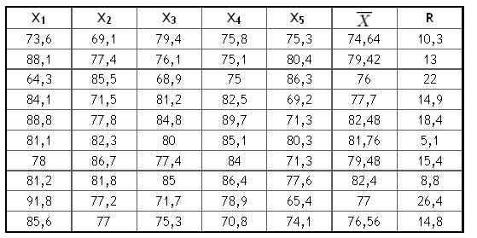
Fonte: http://portalaction.com.br

Slide 57
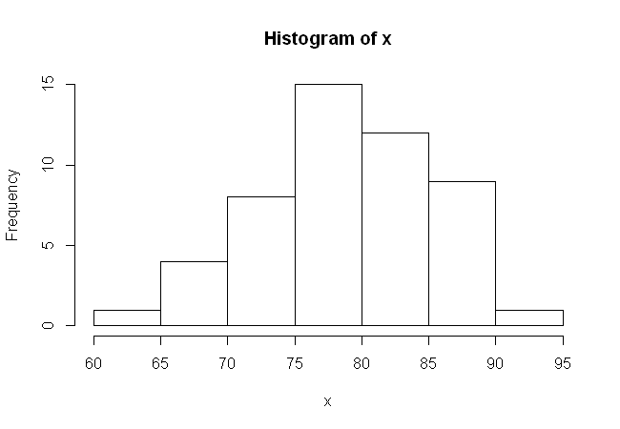
Verificar a normalidade dos dados
> attach(exercicio_7)
> hist(x)

Slide 58
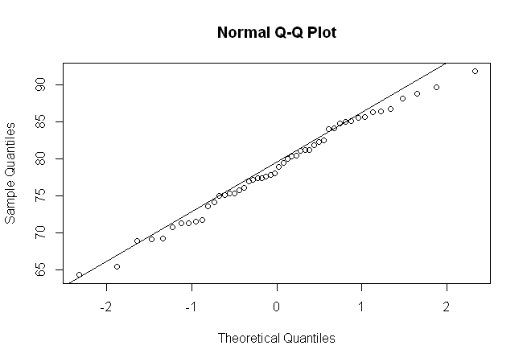
Verificar a normalidade dos dados
> qqnorm(x)
> qqline(x)

Slide 59
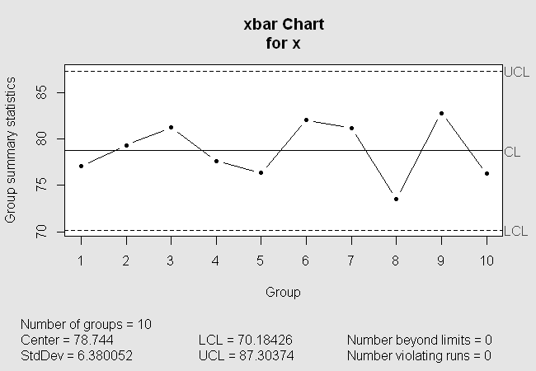
Gráfico X-Barra
> x<-qcc.groups(x,amostra)
> q2<-qcc(x,type="xbar")

Slide 60
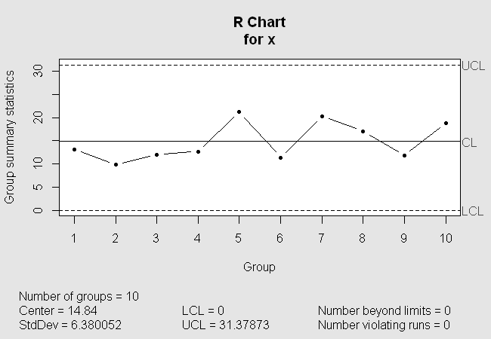
Gráfico R
> q3<-qcc(x,type=“R")

Slide 61
Análise da Capacidade
> process.capability(q2,spec.limits=c(20,100))
Process Capability Analysis
Call:
process.capability(object = q2, spec.limits = c(20, 100))
Number of obs = 50 Target = 60
Center = 78.744 LSL = 20
StdDev = 6.380052 USL = 100

Slide 62
Análise da Capacidade
Capability indices:
Value 2.5% 97.5%
Cp 2.0898 1.6771 2.5018
Cp_l 3.0691 2.5533 3.5850
Cp_u 1.1105 0.9104 1.3107
Cp_k 1.1105 0.8720 1.3490
Cpm 0.6734 0.4926 0.8538
Exp<LSL 0% Obs<LSL 0%
Exp>USL 0.043% Obs>USL 0%

Slide 63
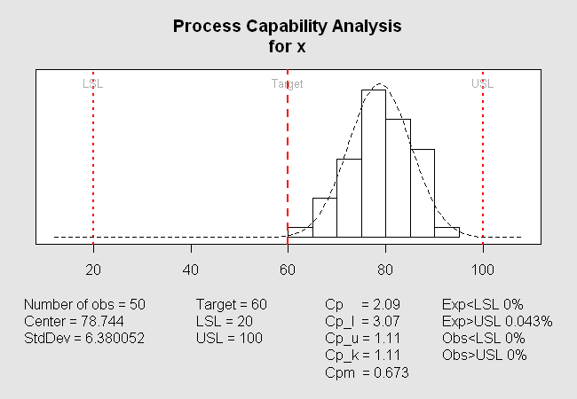

Slide 64
OUTRAS FERRAMENTAS – GRÁFICO DE PARETO
Gráfico de Pareto: É um gráfico de colunas ou barras ordenadas de acordo com a frequência. As categorias são ordenadas decrescentemente pelas frequências observadas.
Exemplo 9: Suponha que as seguintes informações sobre defeitos estruturais em portas de automóveis seja obtida: 4 arranhões, 4 buracos, 6 peças arrumadas fora da sequencia, 21 peças sub aparadas, 8 fendas perdidas, 5 peças não lubrificadas, 30 peças fora de contorno e 3 peças com rebarbas.
Construa um diagrama de Pareto e interprete.

Slide 65
GRÁFICO DE PARETO
automoveis<-c(4,4,6,21,8,5,30,3)
names(automoveis)<-c("arranhões","buracos","fora da sequencia","subaparadas", "fendas perdidas", "não lubrificadas", "fora de contorno", "rebarbas")
pareto.chart(automoveis, main="Pareto das portas dos automóveis", col=rainbow(8))

Slide 66
GRÁFICO DE PARETO
Exemplo Gráfico de Pareto:

Slide 67
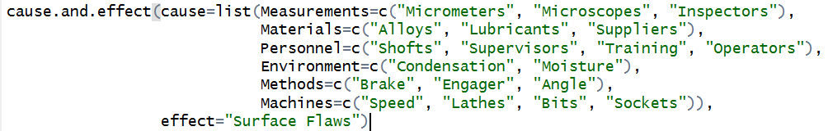
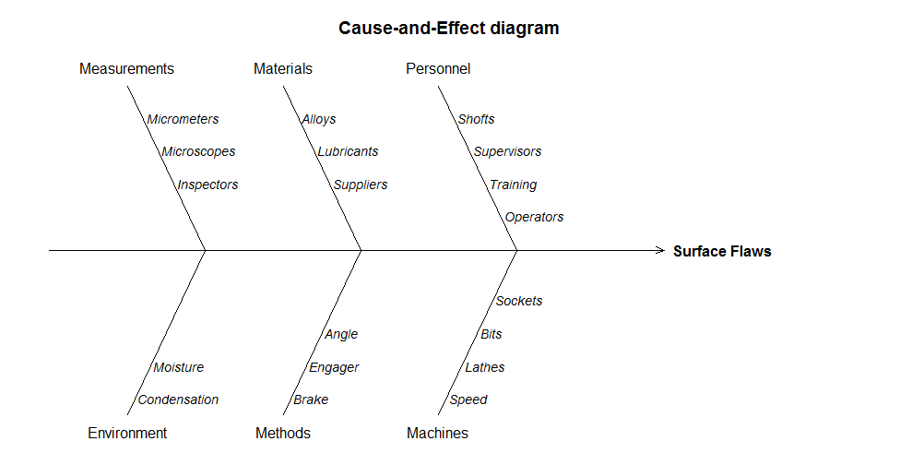
DIAGRAMA DE CAUSA E EFEITO
EXEMPLO 10

Slide 68
Gráficos Multivariados
T2 de Hotelling
  Pacote qcc e MSQC
MCUSUM
MEWMA

Slide 69
Gráfico T2 de Hottelling – qcc – Exemplo 11
> data(boiler)
> head(boiler)
t1 t2 t3 t4 t5 t6 t7 t8
1 507 516 527 516 499 512 472 477
2 512 513 533 518 502 510 476 475
3 520 512 537 518 503 512 480 477
4 520 514 538 516 504 517 480 479
5 530 515 542 525 504 512 481 477
6 528 516 541 524 505 514 482 480
q = mqcc(boiler, type = "T2.single", confidence.level = 0.999)
summary(q)

Slide 70
Gráfico T2 de Hottelling - qcc
> summary(q)
Summary of group statistics:
Min. 1st Qu. Median Mean 3rd Qu. Max.
1.316 5.306 7.074 7.680 9.776 17.580
Number of variables: 8
Number of groups: 25
Group sample size: 1
Center:
t1 t2 t3 t4 t5 t6 t7 t8
525.00 513.56 538.92 521.68 503.80 512.44 478.72 477.24
Covariance matrix:…
Control limits:
LCL UCL
0 17.41705

Slide 71
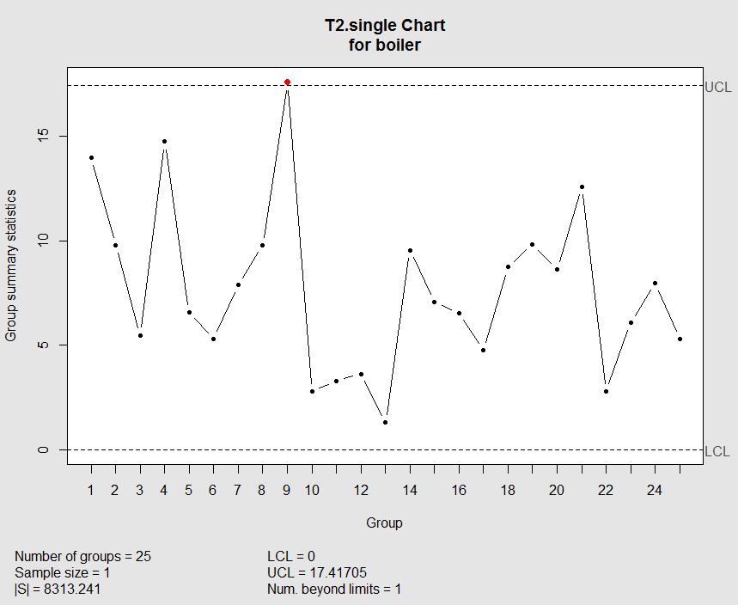
Gráfico T2 de Hottelling

Slide 72

Gráfico T2 de Hottelling - qcc
boilerNew = mvrnorm(10, mu = q$center, Sigma = q$cov)
qq = mqcc(boiler, type = "T2.single", confidence.level = 0.999, newdata = boilerNew, pred.limits = TRUE)

Slide 73

Pacote
MSQC
Edgar Santos-Fernandez(2013). Multivariate Statistical Quality Control Using R. Springer, 14. URL
http://www.springer.com/statistics/computational+statistics/book/978-1-4614-5452-6.

Slide 74
EXEMPLO 12
mult.chart(type = c("chi", "t2", "mewma", "mcusum", "mcusum2"), x, Xmv, S, colm, alpha = 0.01, lambda = 0.1, k = 0.5, h = 5.5, phase = 1, method = "sw", ...)
Aplicação ao processo produtivo de uma bebida fermentada. Foram monitoradas duas características sensoriais, aroma e sabor.
São realizadas coletas semanais onde cinco juízes, individualmente, atribuem uma nota entre zero a dez a cada característica sensorial de cada unidade amostral avaliada.

Slide 75

Gráfico T² HOTELLING

Slide 76

Gráfico MCUSUM

Slide 77
Exemplo 13 – T² Hotelling – MSQC
#Fase I
data(carbon1)
mult.chart(type = "t2", carbon1)
#Fase II
Xmv <- mult.chart(carbon1, type = "t2") $Xmv
S <- mult.chart(carbon1, type = "t2") $covariance
data(carbon2)
mult.chart(carbon2, type = "t2", Xmv = Xmv, S = S)

Slide 78


Exemplo 13 – T² Hotelling – MSQC

Slide 79

Exemplo 14 – MEWMA– MSQC
mult.chart(type = "mewma", carbon2, Xmv=Xmv, S=S)

Slide 80
Teste de normalidade multivariada
> data(bimetal1)
> MardiaTest(bimetal1)
$skewness
[1] 6.982112
$p.value
[1] 0.585327
$kurtosis
[1] 33.77373
$p.value
[1] 0.3490892

Slide 81
Outros gráficos
Permite a construção de gráficos ainda não implementados pelos pacotes comerciais
  Cusum para atributos
  Gráficos combinados
  Gráficos não paramétricos
  ...

Slide 82

CUSUM BINOMIAL
CUSUM binomial

Slide 83

GRÁFICO COMBINADO SHEWHART CUSUM

Slide 84
Adicionais
Pacote spc
  https://cran.r-project.org/web/packages/spc/index.html
Pacote qualitytools
Thomas Roth ( 2012 ). qualityTools: Statistics in Quality Science. R package
  Análise de sistemas de medição
  R&R - Repeatability and Reproducibility
  DOE
Shiny app
  https://michy-apps.shinyapps.io/control_charts/

Slide 85
Referências
Montgomery & Runger. Estatística Aplicada e Probabilidade para Engenheiros, 8a Edição. LTC.
Samohyl, R.W. Controle Estatístico da Qualidade. Elsevier, 2009.
Montgomery, D.C. (2005) Introduction to Statistical Quality Control, 5th ed. New York: John Wiley & Sons.

